Slide 1

Дорогие ребята!
Хорошо ли вы знаете сказку Николая Носова «Приключения Незнайки и его друзей»?
Предлагаем вам ответить на вопросы
СТАРТ

Slide 2
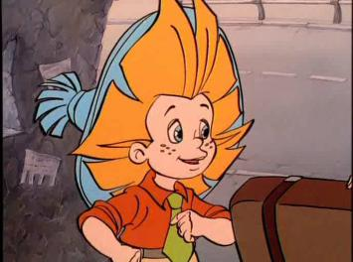
1. На какой улице жили коротышки в Цветочном городе?
незабудок
колокольчиков
одуванчиков

Slide 3
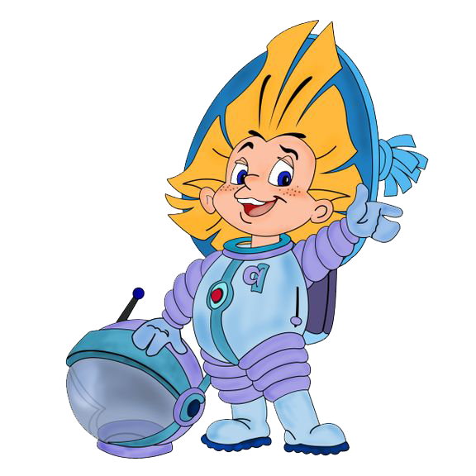
ПРАВИЛЬНО
Далее

Slide 4
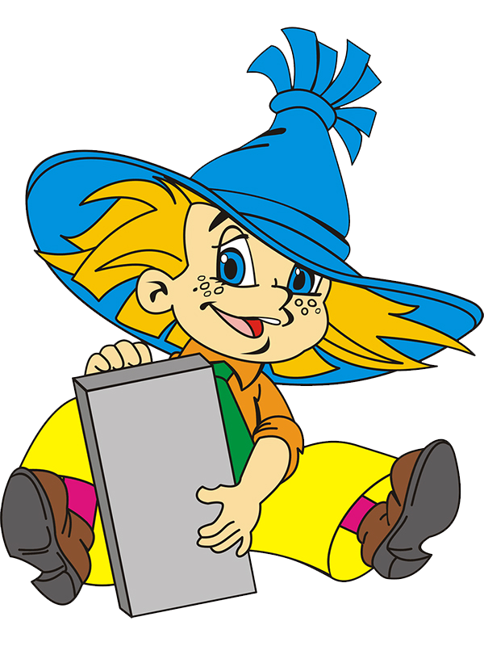
НЕ ПРАВИЛЬНО
Далее

Slide 5
2. Малыши и малышки очень любили музыку, а Гусля был замечательным музыкантом. Он играл на разных музыкальных инструментах. Все слушали его и хвалили. Незнайка ему завидовал.
Какой музыкальный инструмент предложил Гусля Незнайке?
барабан
гармошку
балалайку

Slide 6
ПРАВИЛЬНО
Далее

Slide 7
НЕ ПРАВИЛЬНО
Далее

Slide 8
3. После того как никто не захотел слушать Незнайкину музыку, он решил сделаться художником.
Кто первым проснулся и увидел на стене свой портрет?
торопыжка
доктор Пилюлькин
пончик

Slide 9
ПРАВИЛЬНО
Далее

Slide 10
НЕ ПРАВИЛЬНО
Далее

Slide 11
4. Однажды Винтик и Шпунтик никому ничего не сказали, закрылись у себя в мастерской и стали что-то мастерить. Целый месяц они пилили, строгали, клепали, паяли и никому ничего не показывали.
Что они мастерили?
автомобиль
пылесос
воздушный шар

Slide 12
ПРАВИЛЬНО
Далее

Slide 13
НЕ ПРАВИЛЬНО
Далее

Slide 14
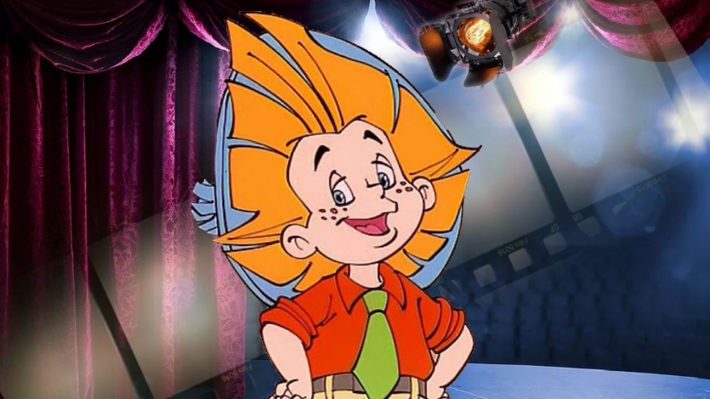
5.Что делали в Зеленом городе из арбузов?
сушили
варили варенье
добывали сок

Slide 15
ПРАВИЛЬНО
Далее

Slide 16
НЕ ПРАВИЛЬНО
Далее

Slide 17
6. Синеглазка привела Незнайку на кухню. Там был умывальник. Рядом на гвозде висело полотенце, а на полочке лежали мыло и зубной порошок. Но Незнайка сказал, что терпеть не может зубной порошок, потому что он...:
имеет вкус мела
горький
невкусный

Slide 18
ПРАВИЛЬНО
Далее

Slide 19
НЕ ПРАВИЛЬНО
Далее

Slide 20
7. «Через реку вел узенький мостик, похожий на длинный половичок, протянутый с одного берега реки на другой. Он был сделан из какой-то толстой и прочной материи».
Из чего был сделан мост?
из прутьев
из коры березы
из стеблей льна

Slide 21
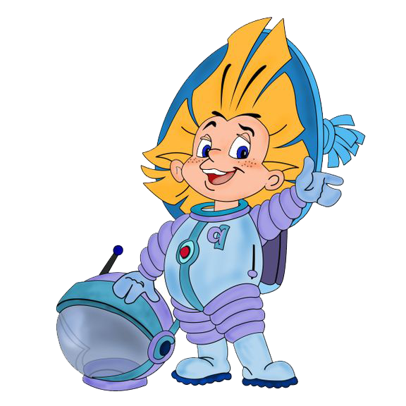
ПРАВИЛЬНО
Далее

Slide 22
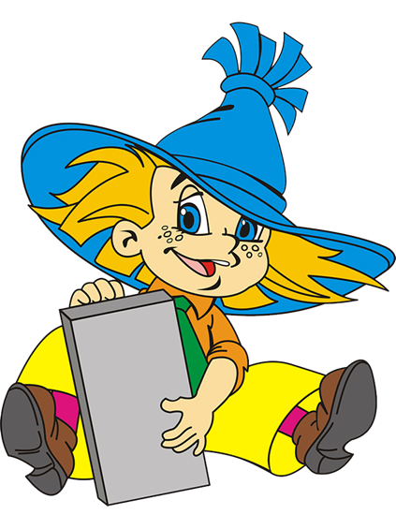
НЕ ПРАВИЛЬНО
Далее

Slide 23
8. «Малышки стали уважать Незнайку и говорили, что он совсем неплохой коротышка. Остальным малышам, конечно, было завидно, что хвалят Незнайку, и они тоже стали защищать малышек в Цветочном городе». С кем из малышек подружился Незнайка?
с Селедочкой
с Кнопочкой
С Медуницей

Slide 24
ПРАВИЛЬНО
Далее

Slide 25
НЕ ПРАВИЛЬНО
Далее

Slide 26
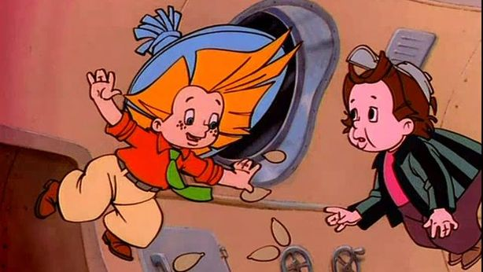
9. Он ценил в костюмах карманы. Чем больше карманов, тем лучше считался костюм.
винтик
пончик
шпунтик

Slide 27
ПРАВИЛЬНО
Далее

Slide 28
НЕ ПРАВИЛЬНО
Далее

Slide 29
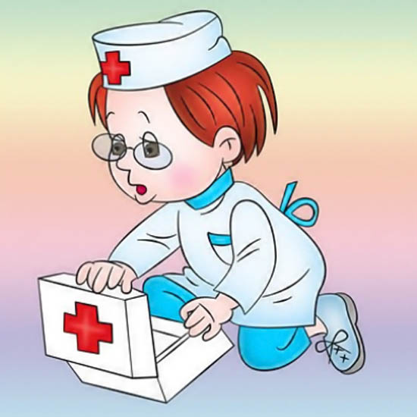
10. Он умел делать из осколков битых бутылок увеличительные стёкла. Когда он смотрел в увеличительные стекла на разные предметы, то предметы делались больше.
Стекляшкин
Пилюлькин
Винтик

Slide 30
ПРАВИЛЬНО
Далее

Slide 31
НЕ ПРАВИЛЬНО
Далее

Slide 32
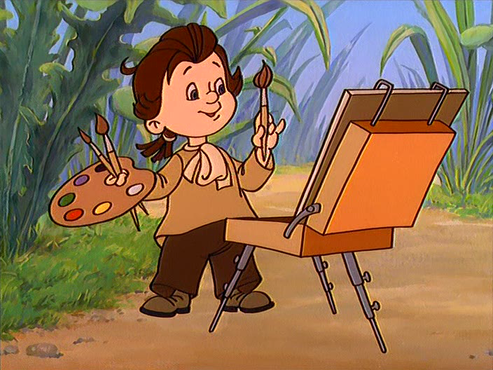
11. Он всегда торопился и не любил тратить время попусту, придумал для себя специальный костюм, в котором не было ни одной пуговицы.
Торопыжка
Незнайка
Тюбик

Slide 33
ПРАВИЛЬНО
Далее

Slide 34
НЕ ПРАВИЛЬНО
Далее

Slide 35
12. В синем платье из блестящей шелковой материи, с таким же шелковым пояском, завязанным сзади бантом. У неё были голубые глаза и тёмные волосы, заплетённые в длинную косу.
Кнопочка
Синеглазка
Медуница

Slide 36
ПРАВИЛЬНО
Далее

Slide 37
НЕ ПРАВИЛЬНО
Далее

Slide 38
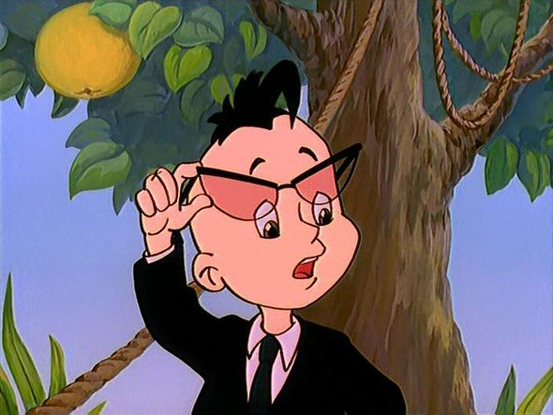
13. У Знайки они лежали у него и на столе, и под столом, и на кровати, и под кроватью.
краски
инструменты
книги

Slide 39
ПРАВИЛЬНО
Далее

Slide 40
НЕ ПРАВИЛЬНО
Далее

Slide 41
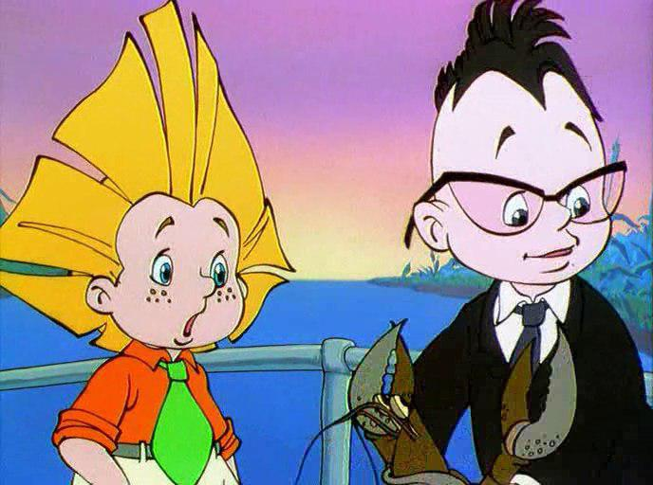
14. Он сослепу налетел на Незнайку и ударил его по затылку
Гунька
Майский жук
Солнечный удар

Slide 42
ПРАВИЛЬНО
Далее

Slide 43
НЕ ПРАВИЛЬНО
Далее

Slide 44
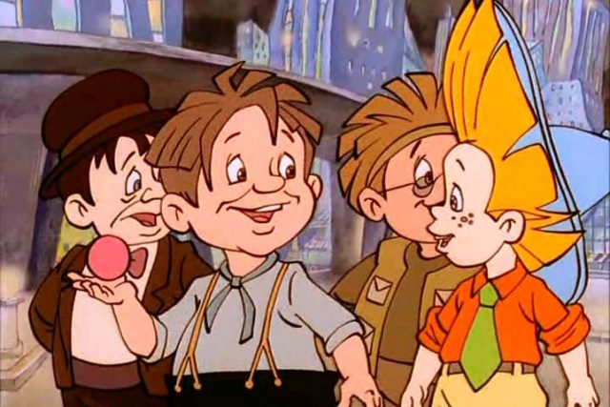
15. У охотника Пульки было ружьё. Чем оно стреляло?
пулями
пробками
конфетами

Slide 45
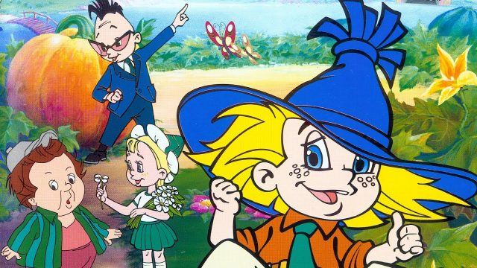
ПРАВИЛЬНО
Далее

Slide 46
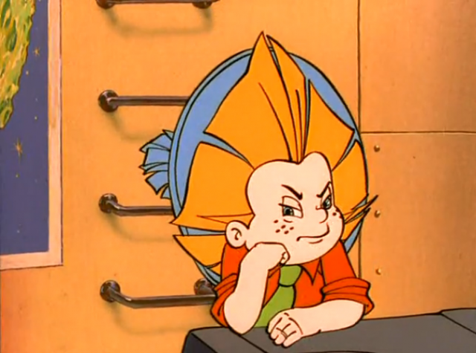
НЕ ПРАВИЛЬНО
Далее

Slide 47
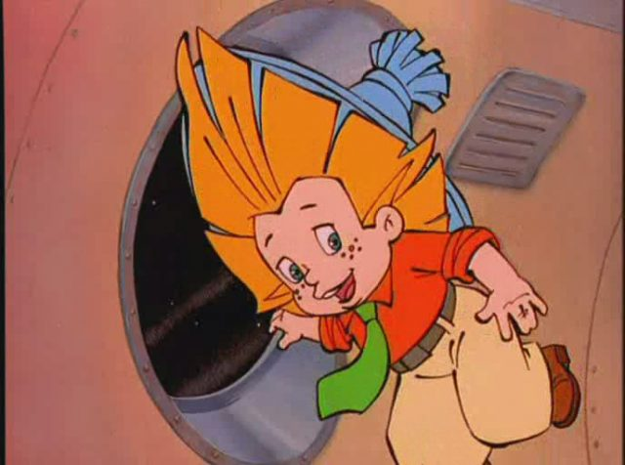
16. Самое лучшее лекарство для малышей, по мнению Пилюлькина, - это
йод
касторка
антиргрипин

Slide 48
ПРАВИЛЬНО
Далее

Slide 49
НЕ ПРАВИЛЬНО
Далее

Slide 50
17. Незнайка и его друзья совершили необыкновенное путешествие в Зеленый город на
пешком
самолете
воздушном шаре

Slide 51
ПРАВИЛЬНО
Далее

Slide 52
НЕ ПРАВИЛЬНО
Далее

Slide 53
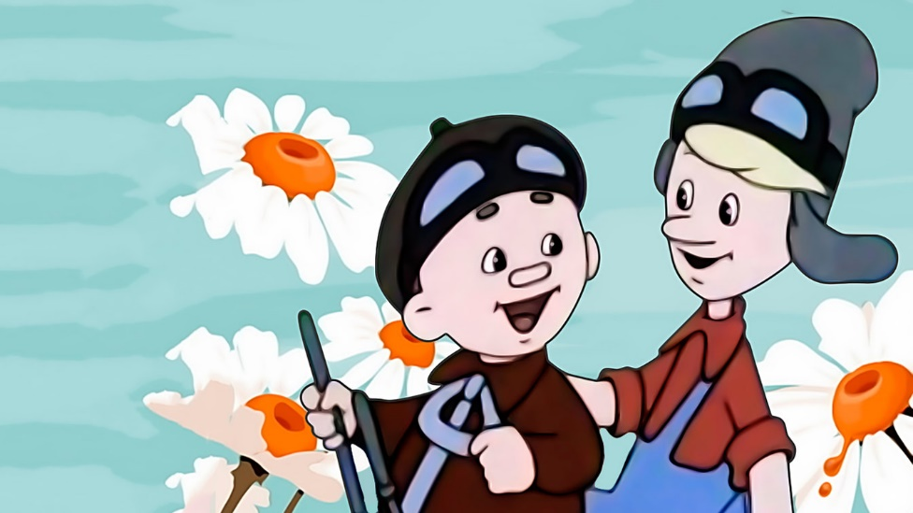
18. На чём работал автомобиль Винтика и Шпунтика?
бензине
на газированной воде с сиропом
молоке

Slide 54
ПРАВИЛЬНО
Далее

Slide 55
НЕ ПРАВИЛЬНО
Далее

Slide 56
19. Как Незнайка называл хвостатые кляксы в тетради?
Шарику?
мушка
капля
комета

Slide 57
ПРАВИЛЬНО
Далее

Slide 58
НЕ ПРАВИЛЬНО
Далее

Slide 59
20. «бормотограф» это
магнитофон
говорильная записывающая машинка
человек, который все время бормочет

Slide 60
ПРАВИЛЬНО
Далее

Slide 61
НЕ ПРАВИЛЬНО
Далее

Slide 62
21. На каких музыкальных инструментах в Зелёном городе играли почти все малышки?
На ксилофонах
На арфах
На губных
гармошках

Slide 63
ПРАВИЛЬНО
Далее

Slide 64
НЕ ПРАВИЛЬНО
Далее

Slide 65
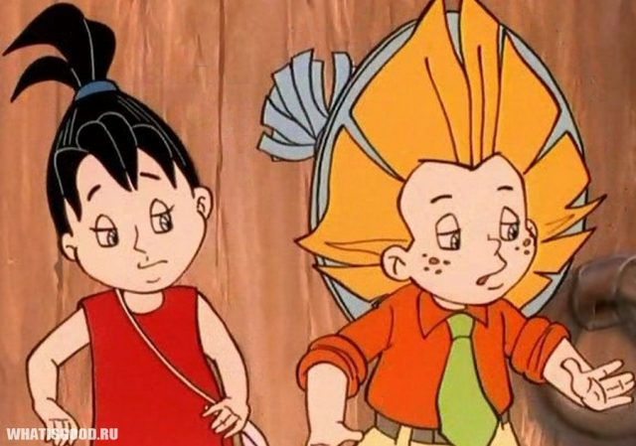
22. Что Незнайка нарисовал доктору Пилюлькину вместо носа?
Пинцет
Градусник
Картошку

Slide 66
ПРАВИЛЬНО
Далее

Slide 67
НЕ ПРАВИЛЬНО
Далее

Slide 68
23. Поэта в Цветочном городе звали Цветик, а поэтессу в Зелёном городе звали...
Медуница
Кнопочка
Самоцветик

Slide 69
ПРАВИЛЬНО
Далее

Slide 70
НЕ ПРАВИЛЬНО
Далее

Slide 71

24. Назовите имя и отчество Сиропчика?
Сахарин Сахариныч
Пончик Пончикович
Сироп Сиропыч

Slide 72
ПРАВИЛЬНО
Далее

Slide 73
НЕ ПРАВИЛЬНО
Далее

Slide 74
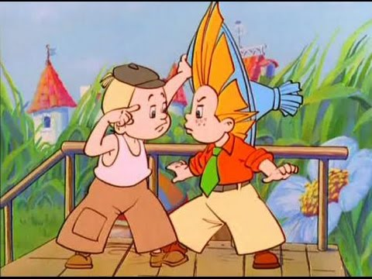
25. Какую песню пели малыши-коротышки на празднике в Зелёном городе, а малышки плакали?
Пропала собака
Пусть бегут неуклюже…
В траве сидел кузнечик

Slide 75
ПРАВИЛЬНО
Далее

Slide 76
НЕ ПРАВИЛЬНО
Далее

Slide 77
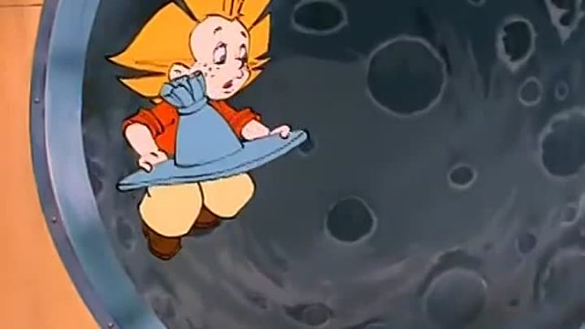
26. Как назывался город, в котором жили Синеглазка, Снежинка и другие малышки?
Город девочек
Зеленый город
Солнечный город

Slide 78
ПРАВИЛЬНО
Далее

Slide 79
НЕ ПРАВИЛЬНО
Далее

Slide 80
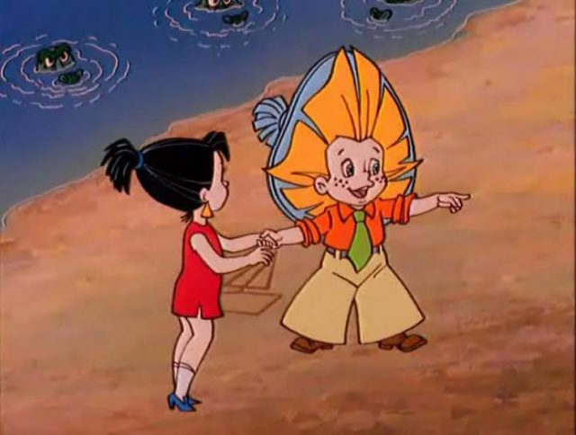
27. «Вот это хороший инструмент! Громко играет!» — сказал Незнайка. Какой инструмент так понравился Незнайке?
Труба
Барабан
Бубен

Slide 81
ПРАВИЛЬНО
Далее

Slide 82
НЕ ПРАВИЛЬНО
Далее

Slide 83
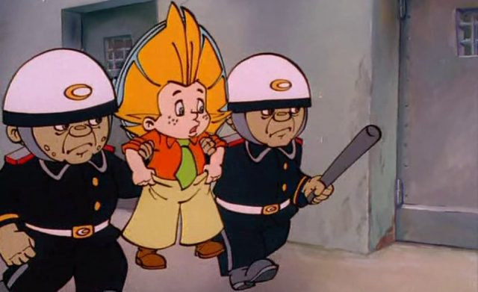
28. Из чего сделаны парашюты коротышек, которые летели на воздушном шаре?
Из конфетных фантиков
Из пушинок одуванчика
Из шелка

Slide 84
ПРАВИЛЬНО
Далее

Slide 85
НЕ ПРАВИЛЬНО
Далее

Slide 86
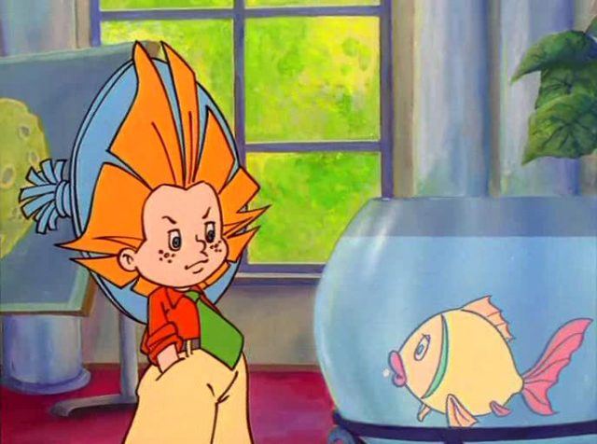
29. Чем лечила всех Медуница?
Аспирином
Травами
Медом

Slide 87
ПРАВИЛЬНО
Далее

Slide 88
НЕ ПРАВИЛЬНО
Далее

Slide 89
30. «В одном сказочном городе жили коротышки. Коротышками их называли потому, что они были очень маленькие...» – начинается повесть:
Незнайка в Солнечном городе
Приключения Незнайки и его друзей
Незнайка на Луне

Slide 90
ПРАВИЛЬНО
Далее

Slide 91
НЕ ПРАВИЛЬНО
Далее

Slide 92

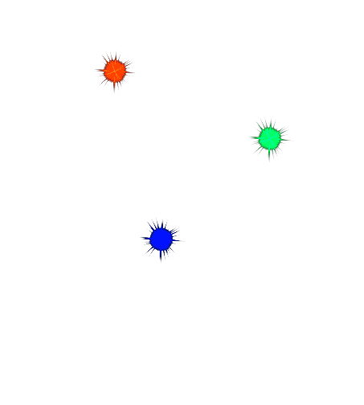
До новых встреч!

